Slide 1




TRƯỜNG TIỂU HỌC GIANG BIÊN
CHÀO CÁC EM LỚP 3 ĐẾN VỚI TIẾT HỌC TOÁN
BÀI 13: XEM ĐỒNG HỒ

Slide 2

Quả trứng kì diệu

Slide 3


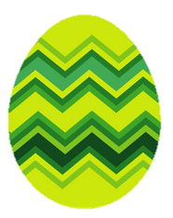

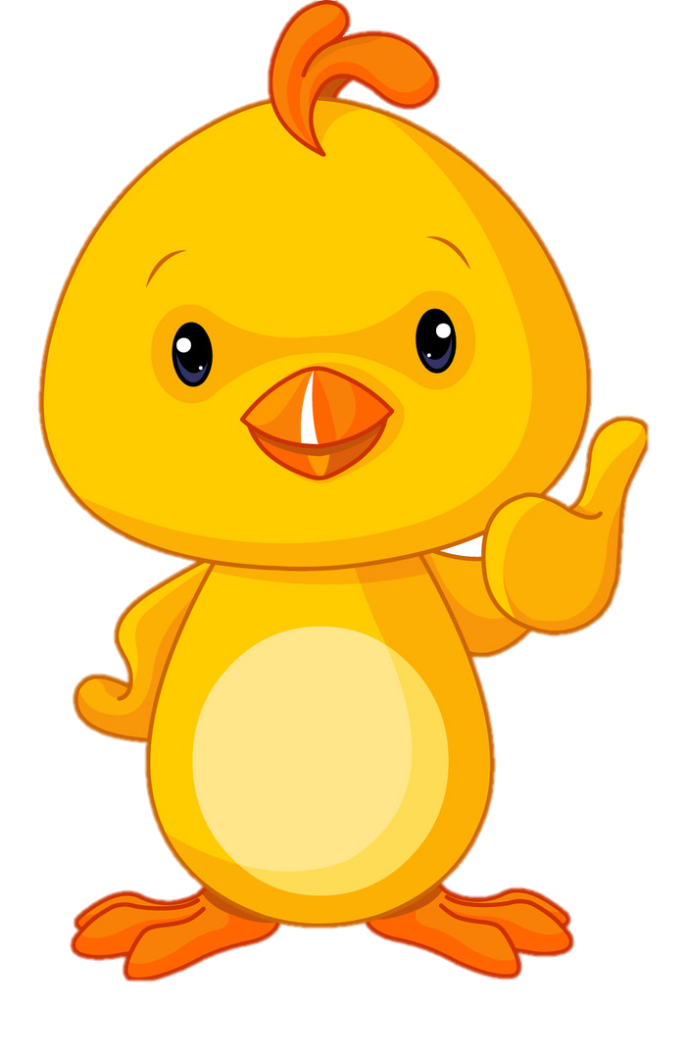

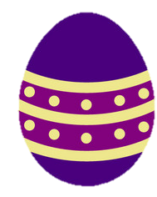
Xin chào tất cả các bạn!

Slide 4

Câu 1. 736 + 244=?
980
Trở về

Slide 5
Câu 2. 650 – 228= ?
422
Trở về

Slide 6
Câu 3. 30 x 2 + 25=?
85
Trở về

Slide 7

Luyện
tập

Slide 8

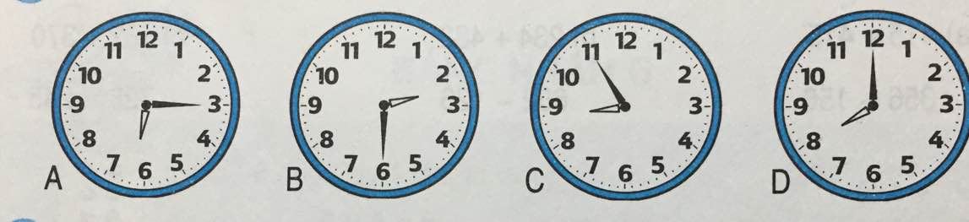
* Bài 1. Đồng hồ chỉ mấy giờ?
6 giờ 15 phút
8 giờ 55 phút hay 9 giờ kém 5 phút
8 giờ
2 giờ 30 phút hay 2 rưỡi

Slide 9

* Bài 2. Giải bài toán theo tóm tắt sau:
Có : 4 thuyền
Mỗi thuyền : 5 người
Tất cả: ...người?

Slide 10
* Bài 2. Giải bài toán theo tóm tắt sau:
Tóm tắt
* Bài toán: Trên sông có 4 chiếc thuyền, mỗi thuyền chở 5 người. Hỏi trên sông có tất cả bao nhiêu người ?
? người
Có tất cả:
Mỗi thuyền :
Bài giải
5 người
Số người ở trong 4 thuyền là:
5 x 4 = 20 (người)
Đáp số: 20 người

Slide 11

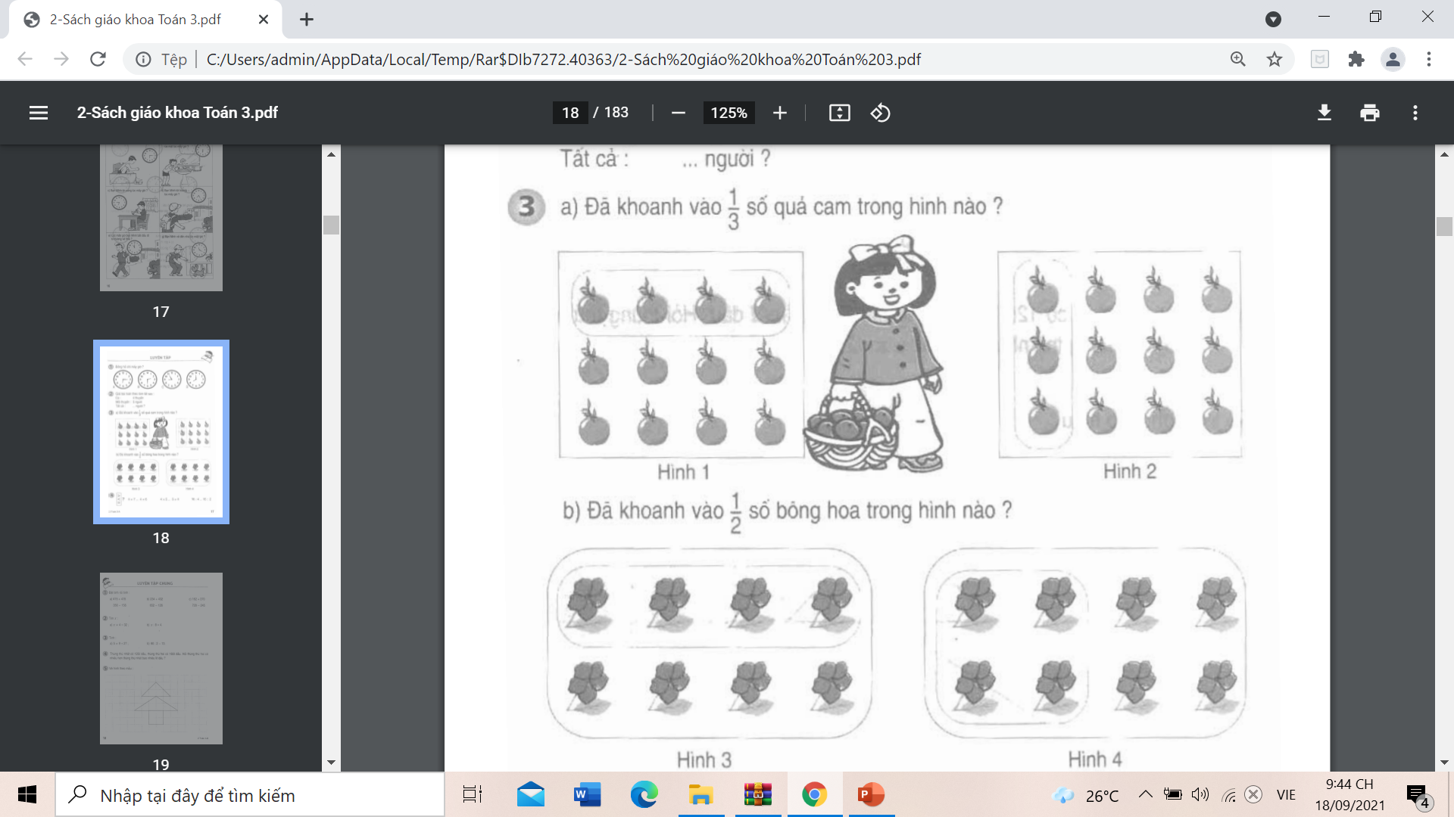
3

Slide 12

Bài 4. Điền dấu < , > = vào ô dưới đây
4 x 7 ... 4 x 6
4 x 5 ... 5 x 4
16 : 4 ... 16 : 2
>
=
<

Slide 13
Bài 4. Điền dấu < , > = vào ô dưới đây
4 x 7 ... 4 x 6
4 x 5 ... 5 x 4
16 : 4 ... 16 : 2
>
=
<
TH1: Khi so sánh 2 tích trong đó có 1 thừa số giống nhau. Tích nào có thừa số còn lại lớn hơn thì tích đó lớn hơn.
TH2: Khi so sánh 2 tích trong đó có các thừa số giống nhau đổi chỗ cho nhau thì tích có giá trị không đổi (bằng nhau)
TH3: Khi hai phép chia có số bị chia bằng nhau, phép chia nào có số chia nhỏ hơn thì thương lớn hơn.

Slide 14
Lấy các ví dụ cho các kết luận
TH1: Khi so sánh 2 tích trong đó có 1 thừa số giống nhau. Tích nào có thừa số còn lại lớn hơn thì tích đó lớn hơn.
TH2: Khi so sánh 2 tích trong đó có các thừa số giống nhau đổi chỗ cho nhau thì tích có giá trị không đổi (bằng nhau)
TH3: Khi hai phép chia có số bị chia bằng nhau, phép chia nào có số chia nhỏ hơn thì thương lớn hơn.

Slide 15


Slide 16
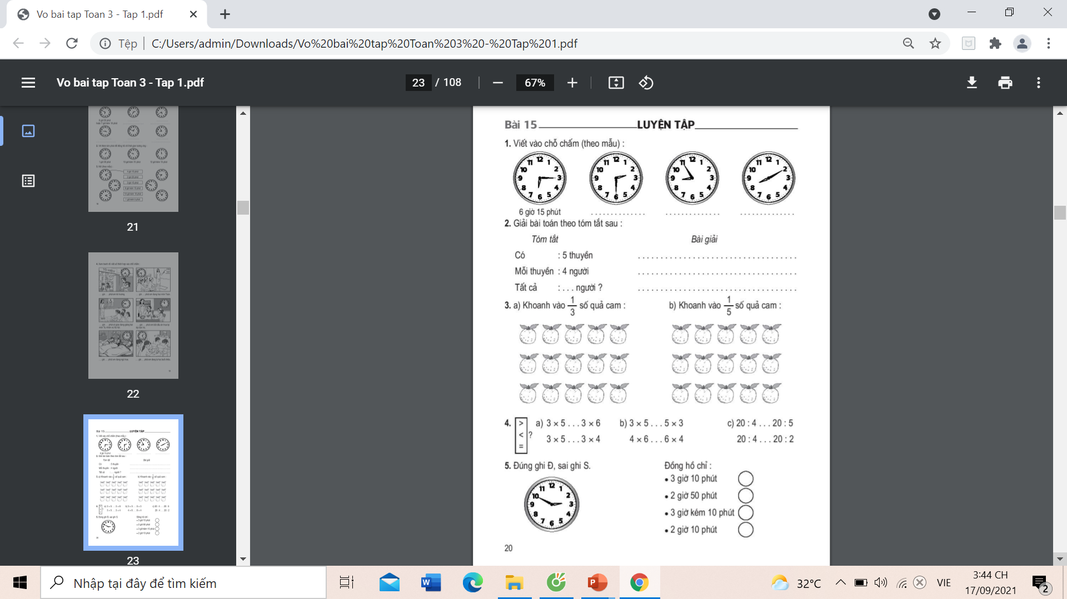

Làm VBT
Trang 20

